Slide 1

«Детский сад комбинированного вида «Капелька»
Моторное планирование
и игры, направленные на его развитие
Учитель – логопед: А.Р. Мастерова
2021-2022 учебный год

Slide 2
Для создания полосы препятствий нам понадобится:
свободное место;
предметы, которые можно тем или иным способом преодолеть физически (пройти по ним, перешагнуть, перепрыгнуть, обойти);
и, конечно, фантазия.

Slide 3
Для того чтобы вы могли организовывать самые разные полосы препятствий, и они соответствовали потребностям ребенка, давайте посмотрим, что можно тренировать:
перешагивать через препятствия;
перепрыгивать через препятствия;
обходить препятствия;
идти по линии — прямой или извилистой;
идти по линии боком или спиной вперед;
идти след в след;
прыгать на месте;
прыгать вперед, назад, влево и вправо;
прыгать вдоль линии;
прыгать на двух ногах, на одной ноге;
забираться;
карабкаться;
спускаться;
спрыгивать с препятствия;
останавливаться у препятствия во время бега;
ползать;
висеть;
наклоняться,
и это еще не полный перечень!

Slide 4
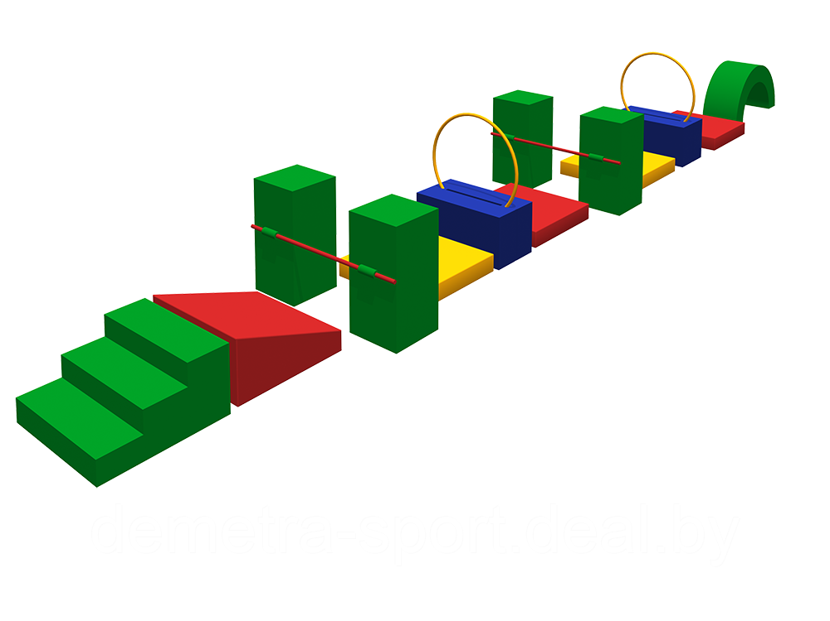

Slide 5
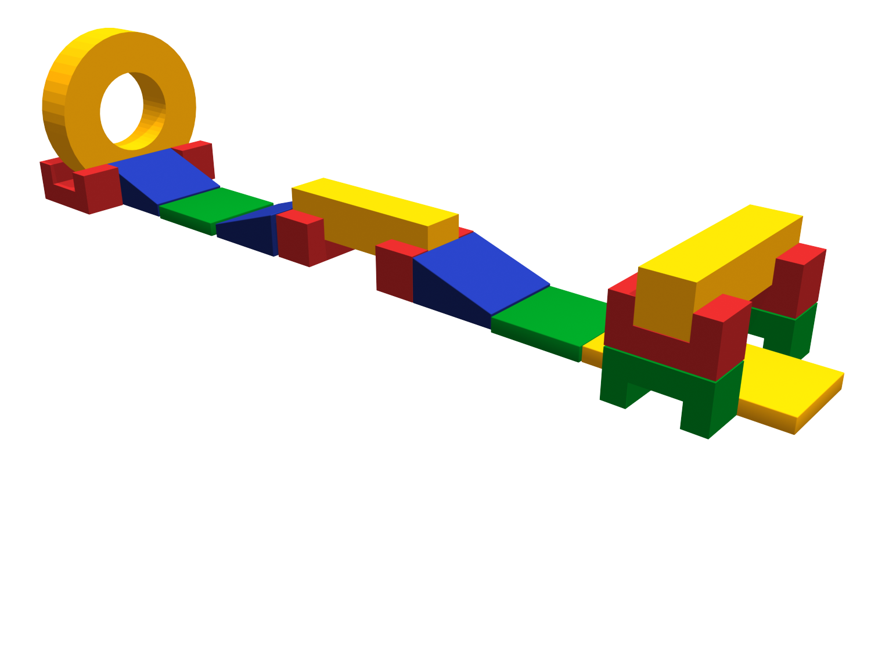

Slide 6
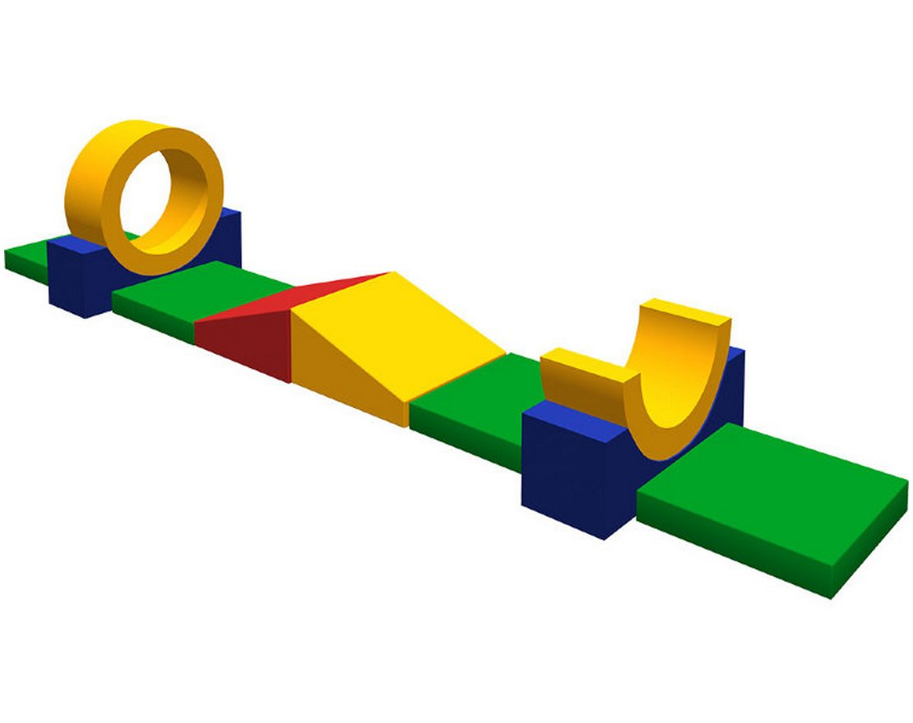

Slide 7
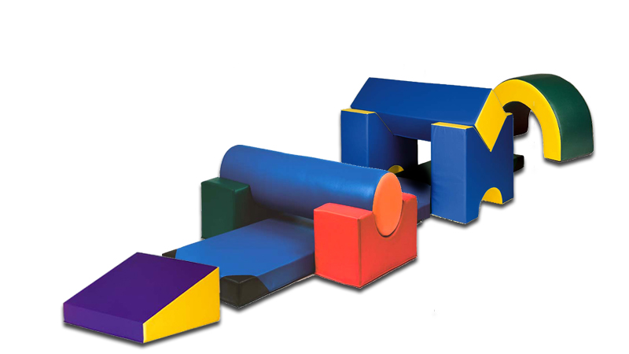

Slide 8
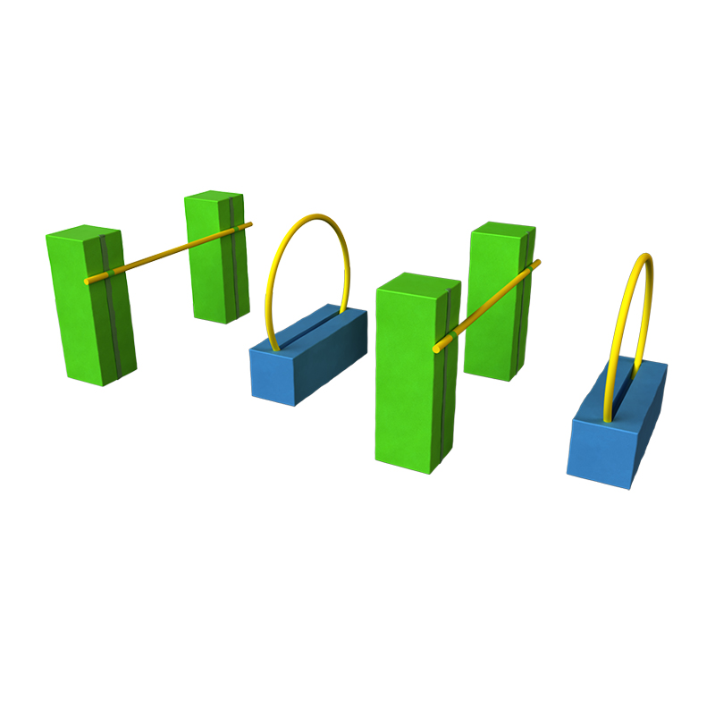

Slide 9
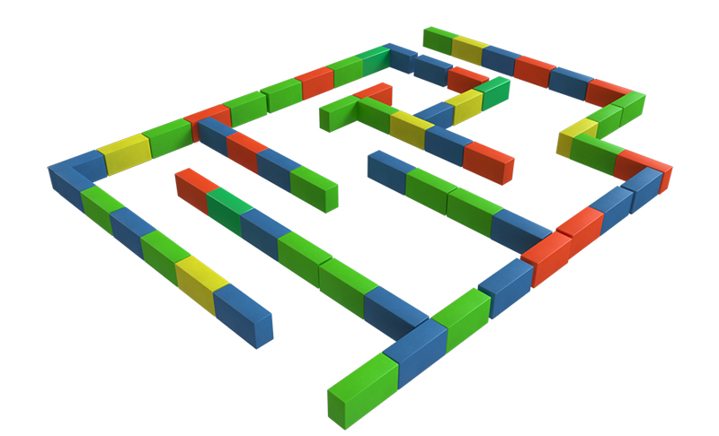

Slide 10
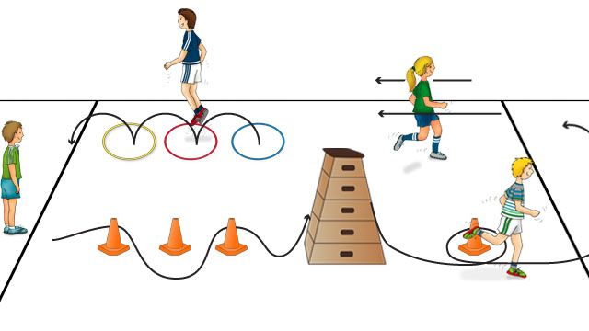

Slide 11
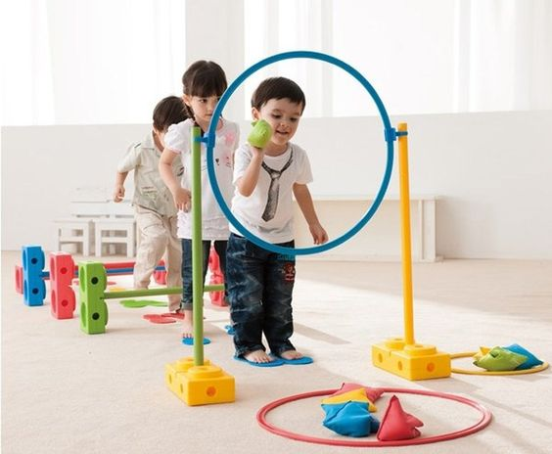

Slide 12
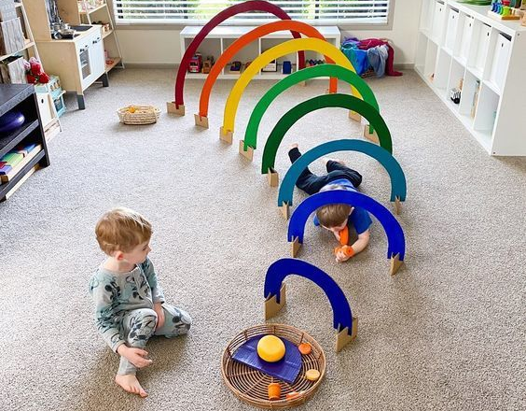

Slide 13
Придумывая полосу препятствий, стараемся соблюдать несколько правил:
Количество препятствий для детей до 3 лет – 3-4; ближе к 6-7 годам можно организовать 5-7 препятствий.
Отмечаем начало полосы препятствий листом бумаги, наклейкой, игрушкой или чем-то другим.
Придумываем сигнал, которым ребенок будет показывать, что он закончил проходить полосу препятствий. Например, прокричать ура, похлопать в ладоши или позвонить в колокольчик. Так у ребенка будет формироваться представление о цели, которую нужно достичь, проходя полосу препятствий.
Придумываем игровой сюжет: помочь мышке добраться до домика, помочь зайчику убежать от волка, спасти принцессу и так далее.
Хвалим ребенка за каждый пройденный этап.
Вначале показываем или объясняем ребенку (с 5 лет), как пройти полосу препятствий. В первый раз можно пройти полосу препятствий вместе с ребенком. Потом разрешаем ему пройти полосу препятствий самостоятельно, если нужно – приходим на помощь.
Не оставляем ребенка без присмотра.

Slide 14
Для сооружения полосы препятствий необходимы:
подушки и валики;
стол, стулья, табуретки;
гимнастическая палка, обруч;
детская палатка;
коробки крупного и среднего размеров;
ленты;
надувной круг;
напольный мягкий коврик;
крупный конструктор;
мягкие игрушки крупного и среднего размеров и многое другое.

Slide 15
Задания со стулом или табуреткой:
залезть на стул и слезть или спрыгнуть с него;
пролезть под стулом;
обойти стул;
пропрыгать вокруг стула на одной или двух ногах;
пройти между двумя рядами стульев;
перенести стул с одного места на другое;
прокатить под стулом мячик или машинку;
пройти по верху нескольких рядом стоящих табуреток (табуретки могут стоять рядом друг с другом или на некотором расстоянии друг от друга) и так далее.

Slide 16
Коробки или тазы можно использовать совершенно по-разному:
на них можно сесть и покрутиться вокруг себя;
в них можно наступать;
из них можно сделать цепочку, и перешагивать из одной коробки в другую (лучше скрепить коробки между собой скотчем);
в них можно кидать мячики или кубики.

Slide 17
Усложняем прохождение полосы препятствий
Если ребенок освоил все препятствия в придуманной вами полосе, попробуйте немного усложнить задание:
проходить полосу препятствий в обуви заведомо большего размера;
проходить полосу препятствий по двое, трое и так далее, держась друг за друга;
проходить полосу препятствий вместе с мягкой игрушкой или каким-то другим предметом, держа его в одной или обеих руках или бросая вперед через препятствия;
проходить прямые участки полосы препятствий с мешочком с солью на голове;
проходить полосу препятствий, везя машинку на веревочке, или на машинке-каталке.

Slide 18
«Детский сад комбинированного вида «Капелька»
Моторное планирование
и игры, направленные на его развитие
Учитель – логопед: А.Р. Мастерова
2021-2022 учебный год

